Slide 1
Rund um Berufe

Slide 2
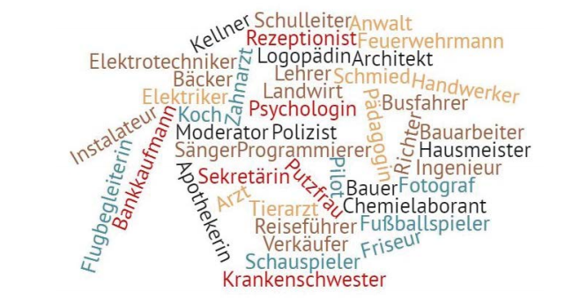
Sieh dir das Bild an. Welche Berufe kennst du schon? Finde mithilfe eines Wörterbuches dir unbekannte Berufe
und schreibe sie in dein Heft.
Pogledaj sliku. Koja zanimnja prepoznaješ? Uz pomoć rječnika pronađi značenja ostalih zanimanja i prepiši ih u
svoju bilježnicu.
http://onlinerjecnik.com/rjecnik/njemacki

Slide 3
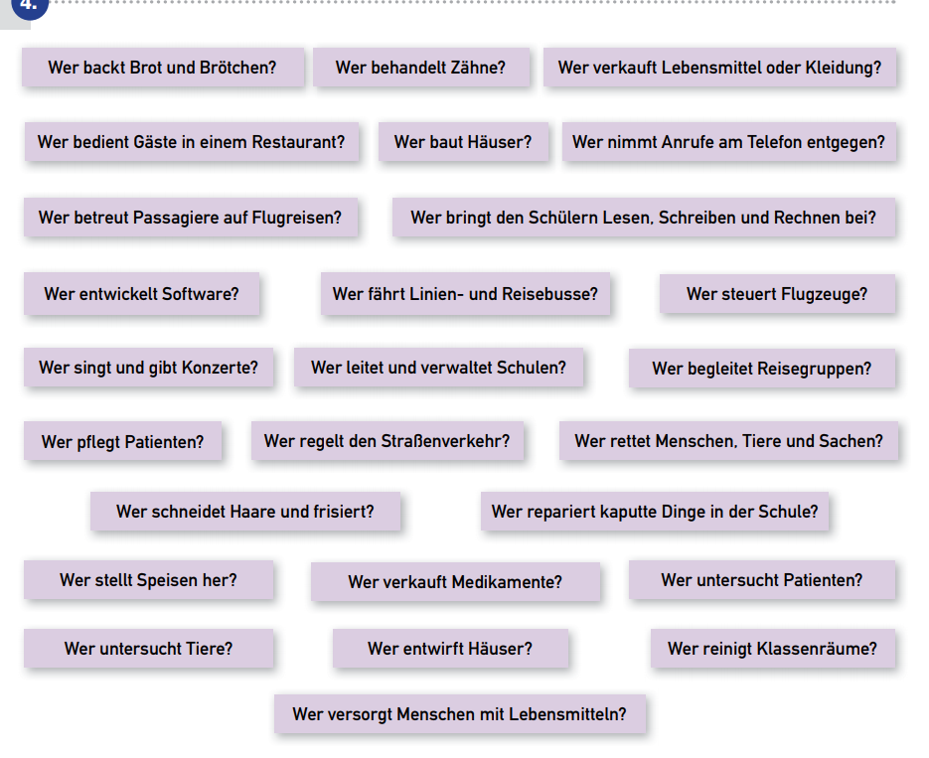
Lies die Sätze und errate Berufe.
Čitaj rečenice i otkrij zanimanja.
Wie viele Berufe kannst du ohne
Hilfe des Wörterbuches erraten?
Koliko zanimanja možeš
Odgonetnuti bez pomoći riječnika?
Bewerte dich! Vrednuj se!
Schreibe die unbekannten Wörter mit der Bedeutung in dein Heft.
Napiši nepoznate riječi sa značenjem u svoju bilježnicu.

Slide 4
Beende die Sätze wie im Beispiel. Dovrši rečenice kao u primjeru.
Beispiel: Herr Filić leitet und verwaltet die Schule. Er ist Schulleiter.
Frau Mlakar Pićuljan
Frau Novosel
Frau Lončarević
Frau Strikinac
Herr Andabak
Frau Nikolić
Frau Malenica

